Slide 1
Роль национальных объединений в развитии системы саморегулирования (акценты обсуждения)
Докладчик: Каминский Алексей Владимирович
Москва, ТПП, 23.10.2013 г.

Slide 2
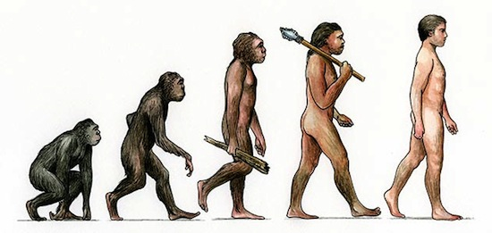
Формирование образа будущего системы саморегулирования
Каково место и роль национальных объединений в будущей системе саморегулирования?

Slide 3
Формат обсуждения на круглом столе
БУДУЩЕЕ СИСТЕМЫ
САМОРЕГУЛИРОВАНИЯ
Общество
(потребители, Власть и др.)
участники саморегулирования
инициатор дискуссии

Slide 4
Проблемное поле дискуссии
основные
вопросы и проблемы
вопросы и проблемы национальных объединений СРО
(количество → )
∞

Slide 5
Сколько национальных объединений может быть в отрасли?
Одно или несколько?

Slide 6
Членство в национальном объединении должно быть обязательным или добровольным?

Slide 7
Каковы принципы принятия решений?
голоса = f (взносы)
равные голоса и взносы
различные голоса и взносы

Slide 8
Нужно ли запретить или ограничить предпринимательскую деятельность национальных объединений?
Одна из причин кризиса в оценочной отрасли – Национальный совет по оценочной деятельности использовался как инструмент зарабатывания денег.

Slide 9
Кто является членом национальных объединений?
Прямое членство СРО или «ассоциированное членство субъектов»?

Slide 10
Как должна выстраиваться работа органов управления национальных объединений?
Разграничение полномочий, требования к ротации должностных лиц, уровню их компетенции и пр.

Slide 11
Каковы должны быть требования к публичности деятельности национальных объединений?
Одна из причин кризиса в оценочной отрасли – деятельность Национального совета по оценочной деятельности непрозрачна.

Slide 12
Какова должна быть ответственность руководителей национальных объединений?
права ↔ обязанности

Slide 13
Итог обсуждения на круглом столе
Основа для разработки СТАНДАРТА
национальных
объединений

